Slide 1
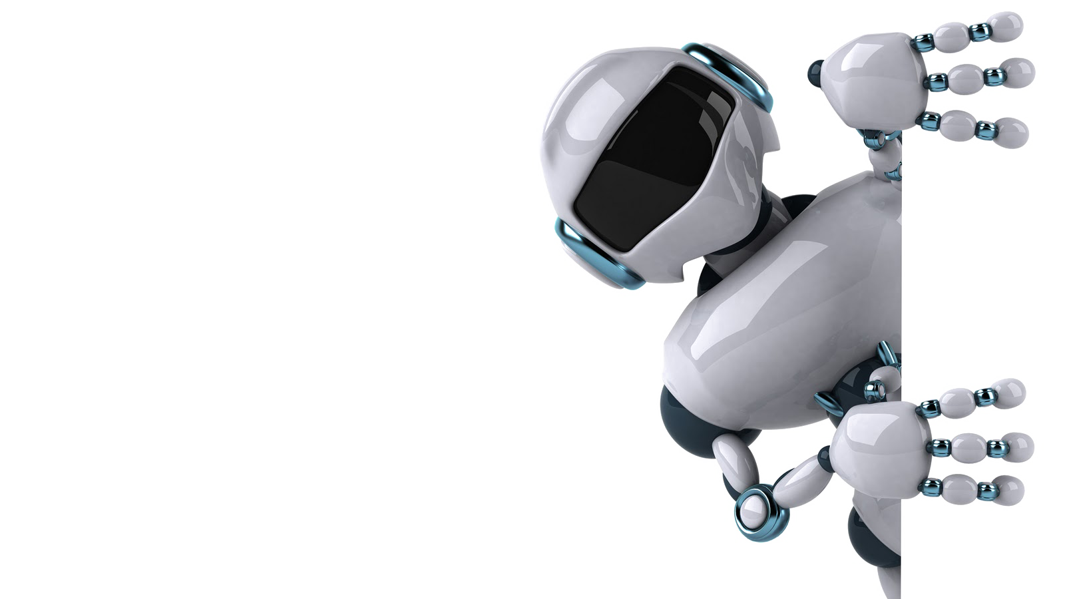

Ambientes
Colaborativos
AWS
Prof. Dr. Diego Bruno
Education Tech Lead na DIO Doutor em Robótica e Machine Learning pelo ICMC-USP

Slide 2

Ambientes
Colaborativos
para ML
Machine Learning

Slide 3
A Amazon Web Services (AWS) é a plataforma de nuvem mais adotada e mais abrangente do mundo, oferecendo mais de 200 serviços completos de datacenters em todo o mundo. Milhões de clientes, incluindo as startups de crescimento mais rápido, grandes empresas e os maiores órgãos governamentais, estão usando a AWS para reduzirem seus custos, ficarem mais ágeis e inovarem mais rapidamente.
O que é AWS?
Notes:
https://scikit-learn.org/stable/

Slide 4
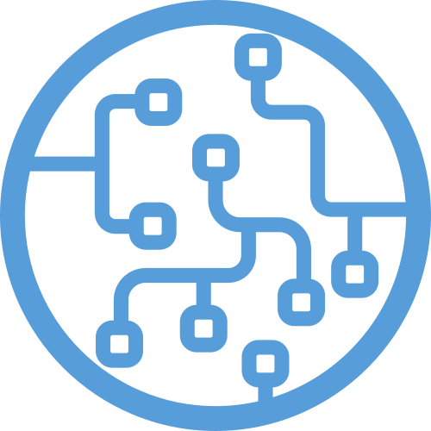
A AWS oferece o conjunto mais amplo e aprofundado de serviços de inteligência artificial e de machine learning (ML) e infraestrutura de nuvem de apoio.
AWS para ML
Notes:
https://scikit-learn.org/stable/

Slide 5
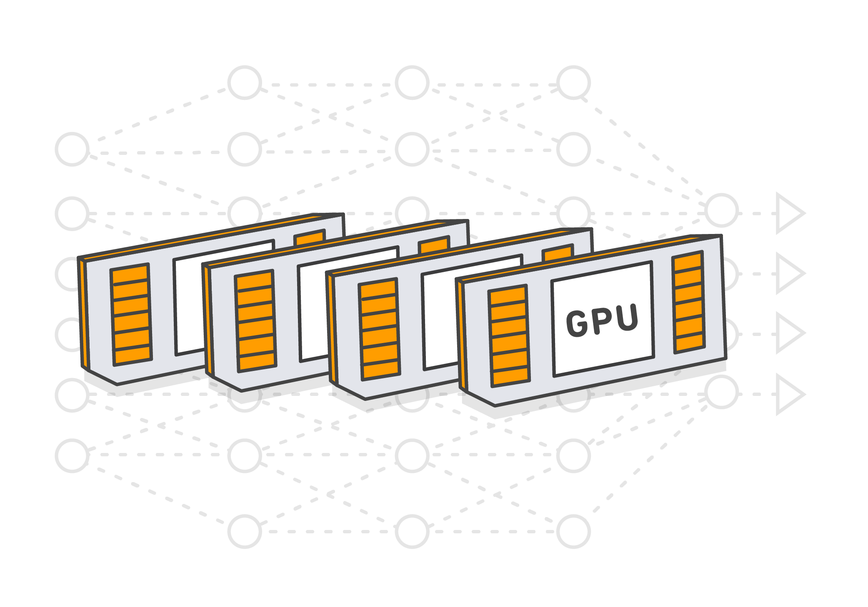
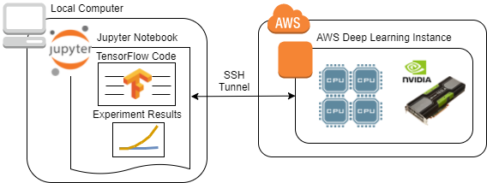
A AWS oferece o conjunto mais amplo e aprofundado de serviços de inteligência artificial e de machine learning (ML) e infraestrutura de nuvem de apoio.
AWS para ML - GPUs
Notes:
https://scikit-learn.org/stable/

Slide 6
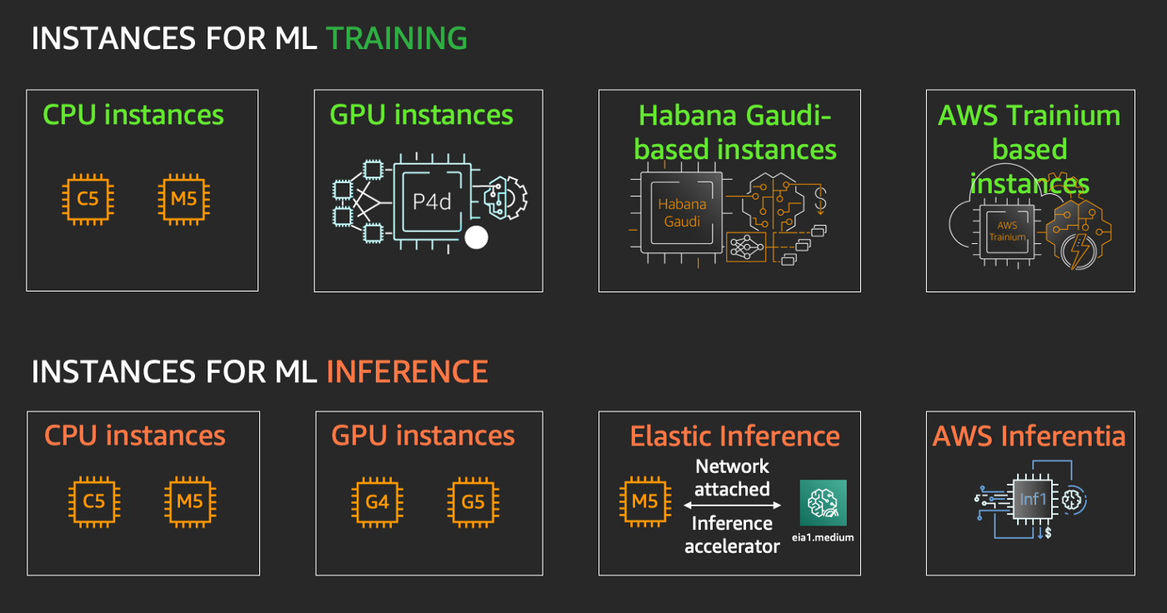
AWS para ML - GPUs
Notes:
https://scikit-learn.org/stable/

Slide 7
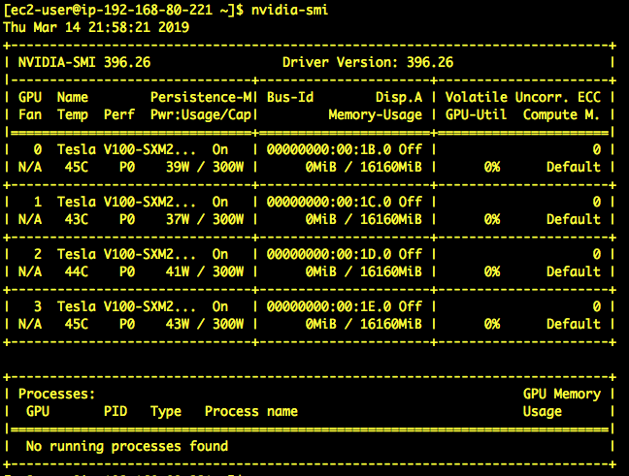

Existem também outras ferramentas aplicadas para dar suporte de processamento em nuvem, veremos em nossas próximas aulas novas ferramentas.
AWS para ML
Notes:
https://scikit-learn.org/stable/

Slide 8

Bibliotecas para ML

Slide 9

Obrigado!
Machine Learning
Prof. Dr. Diego Bruno

